Slide 1

第10章 IPv6网络
机械工业出版社 ISBN 978-7-111-44520-3

Slide 2
本章学习内容及要求
了解
  IPv6技术的发展历程
理解
  IPv6协议的基本内容
  理解ICMPv6的特点
熟悉
  IPv6过渡中的三种基本技术
掌握
  IPv6协议格式描述方法
  IPv6地址格式的描述
  比较IPv6与IPv4两种协议的方法

Slide 3
10.1 IPv6协议概述
10.1.1 IPv4协议存在的问题
10.1.2 IPv6协议的发展历程

Slide 4
10.1.1 IPv4协议存在的问题
地址空间的局限性
缺乏对安全性的支持
IPv4网络中节点配置很复杂
缺乏对服务质量的支持
缺乏对移动性的支持
IPv4路由问题

Slide 5
10.1.2 IPv6协议的发展历程
早在20世纪90年代初期，Internet工程任务组IETF就开始着手下一代Internet协议的制定工作
1991年12月IETF发布RFC1287文档“未来的Internet体系结构”，该文档内容包括对于Internet将来发展的基本估计
1992年6月IETF公开征求对IPng的建议
1993年成立IPng Area工作组
1994年12月IPng Area给出对下一代Internet协议技术标准进行评议的RFC1726文档，提出17条评议标准
1994年7月IETF决定以SIPP作为IPng的基础，对SIPP进行了改进
1995年由Cisco公司的Steve Deering和Nokia公司的Robert Hinden起草完成IPv6协议
1998年12月发布了IPv6协议标准RFC2460
1999年完成了IETF要求的协议审定和测试

Slide 6
10.2 IPv6协议格式
10.2.1 IPv6协议数据单元
10.2.2 IPv6协议与IPv4协议的比较
10.2.3 IPv6协议的扩展首部

Slide 7
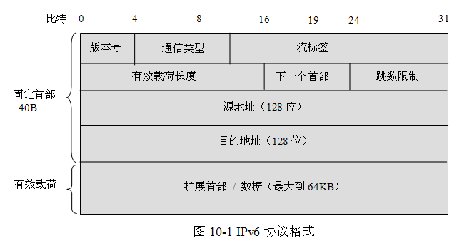
10.2.1 IPv6协议数据单元
IPv6协议数据单元由固定首部(base header)和有效载荷(payload)组成，有效载荷又包括扩展首部(extension header)和数据部分。固定首部有40字节，包含有8个字段

Slide 8
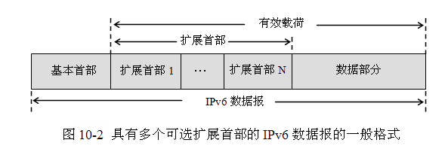
有多个可选扩展首部的IPv6数据报一般格式
扩展首部是可选的，扩展首部的长度可变，之后是数据部分

Slide 9
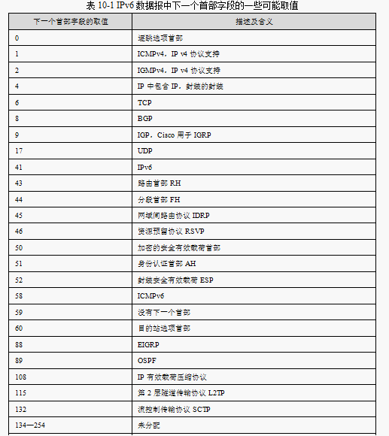
IPv6中下一个首部字段的一些可能取值

Slide 10
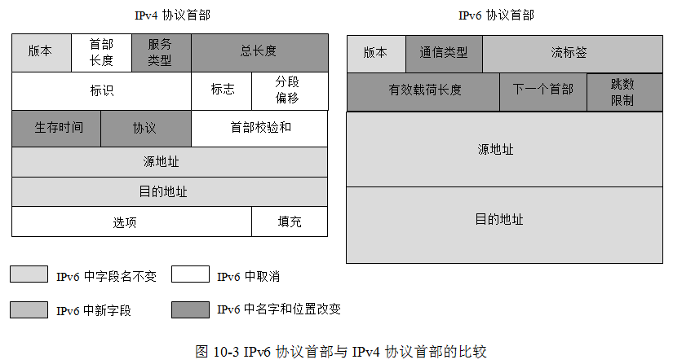
10.2.2 IPv6协议与IPv4协议的比较
IPv6协议与IPv4协议是互相不兼容的两个网络层协议，IPv6是在IPv4基础上的改进

Slide 11
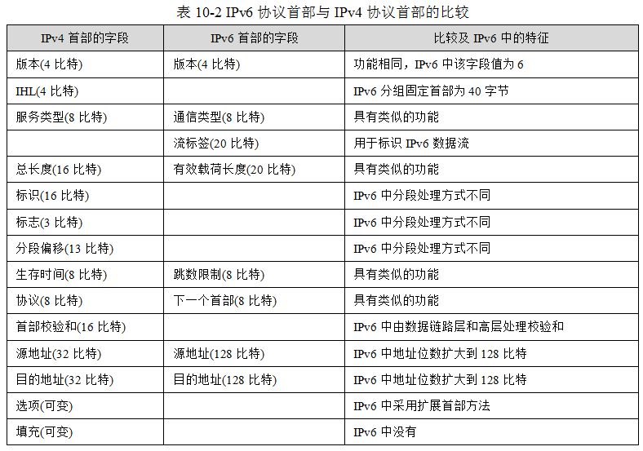
IPv6协议首部与IPv4协议首部的比较

Slide 12
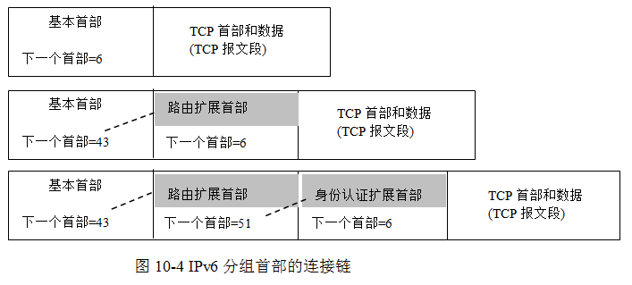
10.2.3 IPv6协议的扩展首部
扩展首部的用法
扩展首部的标识
扩展首部的顺序

Slide 13
10.3 IPv6地址
10.3.1 IPv6地址标识方法
10.3.2 IPv6地址空间和IPv6前缀
10.3.3 IPv6地址的分类
10.3.4 IPv6地址的一般格式

Slide 14
10.3.1 IPv6地址标识方法
IPv6地址长度是128位，包括16个字节。为了便于记忆、识别和应用
规定IPv6地址有3种格式：
  首选格式
  压缩表示格式
  内嵌IPv4地址的IPv6地址格式

Slide 15
地址的例子
例如一个128位二进制位的IPv6地址：
00100000 00000001 00000100 00010000 00000000 00000000 00000000 00000001
00000000 00000000 00000000 00000000 00000000 00000000 01000101 11111111
把128位二进制位的IPv6地址每16位划分为一个位段，每一个位段用4位十六进制整数表示，各组之间由冒号(:)间隔，注意这里的冒号需要在英文输入方式下输入，得出该IPv6地址首选格式：
2001: 0410: 0000: 0001: 0000: 0000: 0000: 45ff

Slide 16
10.3.2 IPv6地址空间和IPv6前缀
IPv6地址前缀表示方法与IPv4地址中的CIDR一样
IPv6地址前缀格式为：IPv6地址/前缀长度
IPv6地址与前缀长度之间以斜杠“/”区分
  前缀长度是一个十进制值
  指定该地址中最左边的用于组成前缀的比特数
  指出了地址中有多少位属于网络标识

Slide 17
10.3.3 IPv6地址的分类
单播地址
  用来标识网络节点的单一网络接口
多播地址
  用来标识一组网络接口(通常属于不同的节点)。一个多播地址确定一组IPv6接口
任播地址
  用来标识多个网络接口，这些接口通常属于不同的节点
  向一个任播地址发送的数据包将只会被发往这些接口中距离最近的一个节点的网络接口
特殊地址及取消广播地址的原因

Slide 18
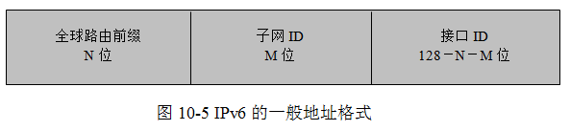
10.3.4 IPv6地址的一般格式
一个典型的IPv6地址由三个部分组成：全球路由前缀GRP(Global Routing Prefix)、子网ID(subnet ID)和接口ID(interface ID)
IPv6主机地址的接口标识符基于IEEE EUI-64格式。该格式基于已存在的MAC地址来创建64位接口标识符，这样的标识符在本地和全球范围是惟一的

Slide 19
10.4 ICMPv6
10.4.1 ICMPv6概述
10.4.2 ICMPv6对ICMPv4的改进
10.4.3 ICMPv6报文的一般格式

Slide 20
10.4.1 ICMPv6概述
ICMPv6是IPv6的Internet控制报文协议，它属于IPv6协议的一个组成部分，和IPv6协议一起工作，IPv6网络中的每一个节点均要实现ICMPv6
ICMPv6实现并提供的主要功能有：
  错误报告；网络诊断；邻居发现；多播实现；重定向
  ICMPv6的控制信息主要有两种：差错报文和查询
ICMPv6报文作为IPv6分组的数据载荷

Slide 21
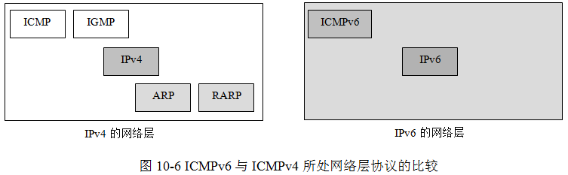
10.4.2 ICMPv6对ICMPv4的改进
ICMPv6协议实现IPv4网络中的ICMP、ARP、IGMP协议的功能，ICMPv6协议删除了一些不再使用的过时报文类型，定义了一些新的功能和报文

Slide 22
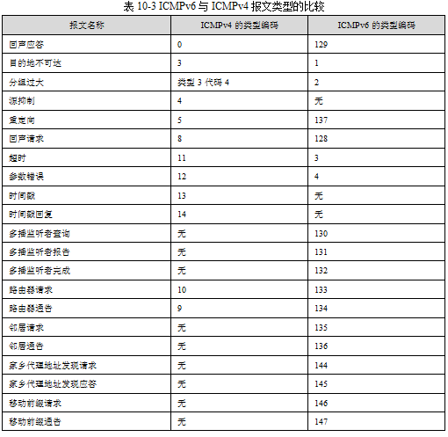
ICMPv6与ICMPv4报文类型的比较

Slide 23
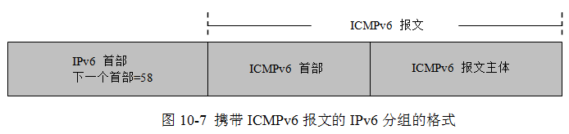
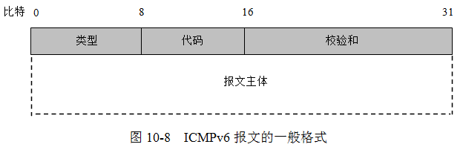
10.4.3 ICMPv6报文的一般格式
在每个ICMPv6报文之前是一个IPv6固定首部和可选的扩展首部
位于ICMPv6首部之前的那个首部的下一个首部(Next Header)字段的值为58，标识后面为ICMPv6报文

Slide 24
10.5 IPv6过渡技术
10.5.1 IPv6过渡技术概述
10.5.2双栈技术
10.5.3 隧道技术
10.5.4 转换（翻译）技术

Slide 25
10.5.1 IPv6过渡技术概述
过渡是指某一事物从一种状态逐步演化为另一种状态，或者逐步转变为另一事物
过渡的特征有两个：
  过渡需要一个过程，需要一定的时间
  在过渡过程中，事物发生了质的变化，逐渐不同于原来的事物
  过渡完成以后，演变成为新的事物
在相当一段时间内IPv4和IPv6会共存在一个环境中，要提供平稳的转换过程
IPv4网络向IPv6网络的过渡可以分为4个阶段

Slide 26
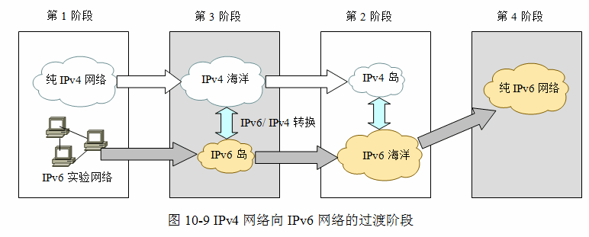
IPv4网络向IPv6网络的过渡阶段
IPv4的海洋将会逐渐变小，而IPv6的小岛将会越来越多，逐步连接成IPv6海洋，最终实现IPv6完全取代IPv4

Slide 27
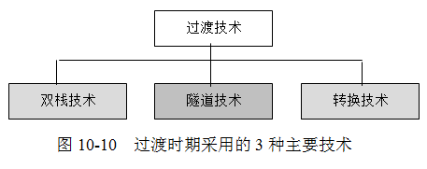
过渡时期采用的3种主要技术
IETF推荐的转换机制有：
  双协议栈技术、隧道技术、翻译技术

Slide 28
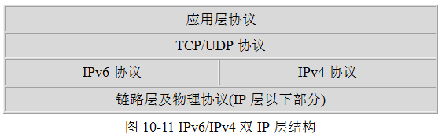
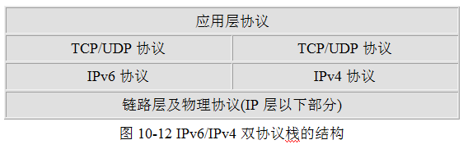
10.5.2双栈技术
采用双栈技术的节点上同时运行IPv4和IPv6两套协议栈。这是使IPv6节点保持与纯IPv4节点兼容最直接的方式

Slide 29
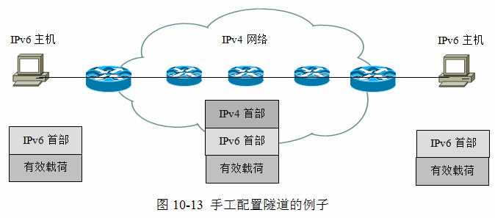
10.5.3 隧道技术
隧道技术的设计思路是：
  将IPv6分组作为无结构意义的数据部分，封装在IPv4数据报中，构成IPv4分组，在IPv4网络传输
为了标识IPv4分组携带（封装）的是IPv6分组，IPv4分组中协议字段的值设置为41

Slide 30
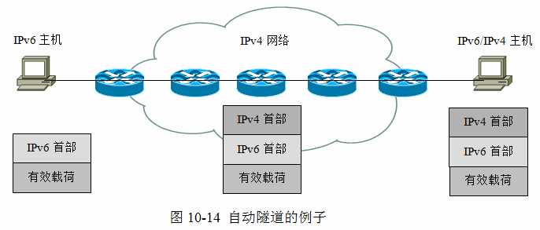
自动隧道的例子
自动隧道的建立和拆除是动态的
隧道技术中的数据传输经历3个过程
  第一，在隧道的起始节点对IPv6分组进行封装
  第二，在隧道中传输封装后的IPv4分组
  第三，在隧道的末尾节点对IPv4分组进行解封得到IPv6分组

Slide 31
10.5.4 转换（翻译）技术
转换(翻译)技术让纯IPv6节点能够和纯IPv4节点相互通信
  转换(翻译)技术有时也称为IP层协议首部转换
在实现时，转换网关除了要进行IPv4地址和IPv6地址转换，还要进行协议的转换和翻译，NAT-PT
翻译技术对应的技术文档是RFC 2766
NAT最初用于解决IPv4地址短缺问题，通过维护一个地址转换表，把内网的专用IP地址映射到外网的IP地址
  对于IPv4向IPv6过渡机制来讲，这里的内网和外网可以分别对应IPv4网络或IPv6网络
网络地址转换与协议转换NAT-PT 是一种纯IPv4节点和纯IPv6节点之间的互通方式
无状态IP / ICMP转换SIIT 技术是对IP协议和ICMP协议进行协议转换

Slide 32
10.6小结
作为TCP/IP协议簇中的网络层协议，IPv6协议与IPv4协议是互不兼容的
IPv6分组由固定首部和有效载荷组成，有效载荷又包括扩展首部和数据部分
IPv6地址用于标识网络接口，而不是网络节点
ICMPv6是IPv6的Internet控制报文协议，它属于IPv6协议的一个组成部分
IETF推荐的转换机制有：双协议栈技术、隧道技术、翻译技术等

